Slide 1
“互应”团购APP
小组成员：
118037910043 庄树隽
118037910040 殷豪
118037910055 李令成
118037930078 孙晓鹏

Slide 2
1.背景简介
2.可行性分析
目录
3.问卷分析
4.技术方案

Slide 3
外卖类软件存在的不足
外卖价格过高
配送费过高
配送不及时
菜品种类少
售后保障缺失
……

Slide 4
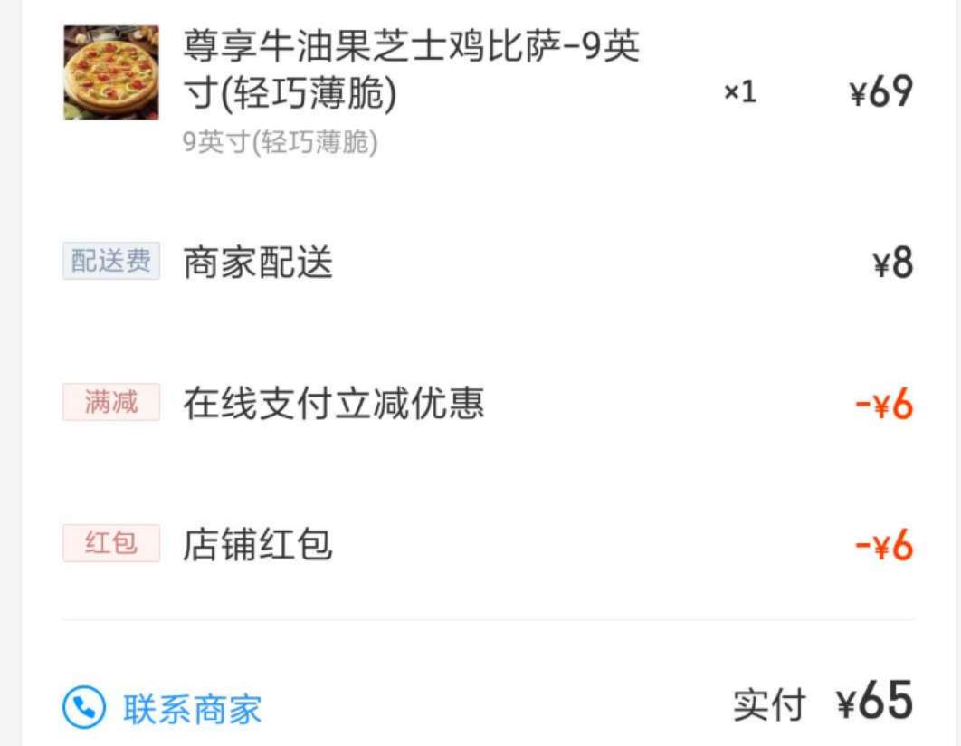
订单实例
配送费太高
外卖价格明显高于门店价

Slide 5
两种模式比较
单独购买
团购拼单
价格高
配送贵
送达时间不可预测
量大从优
平摊运费
固定时段送达

Slide 6
APP定位
目标客户：仅面向高校学生
产品特色：利用团购拼单解决个人下单带来的不便
后续发展：根据用户反馈逐步扩大服务范围，打造集购物、娱乐、交友于一体的校园生活类APP

Slide 7
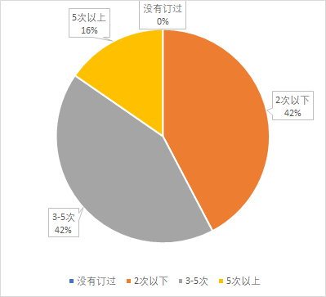
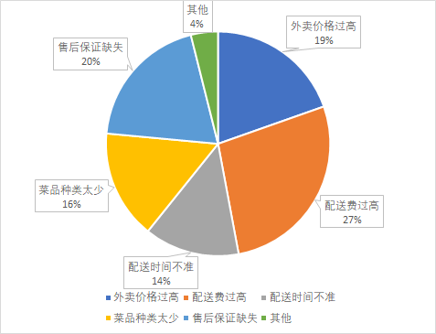
问卷结果
图1 外卖类软件的使用率
图2 影响外卖类软件使用体验的因素

Slide 8
技术方案
CI: Jenkins http://144.34.223.59:8080
Monitor: Prometheus http://144.34.223.59:9090
Grafana http://144.34.223.59:3000
Tracing Server: Zipkin Server http://202.120.40.8:30721/zipkin/
Service Registry: Eureka Server http://202.120.40.8:30722/
Auto-scaling & load-balancing: kubernetes
Micro-services Architecture: Spring Cloud
DataBase: MongoDB
Android application：Okhttp、FoldableLayout

Slide 9
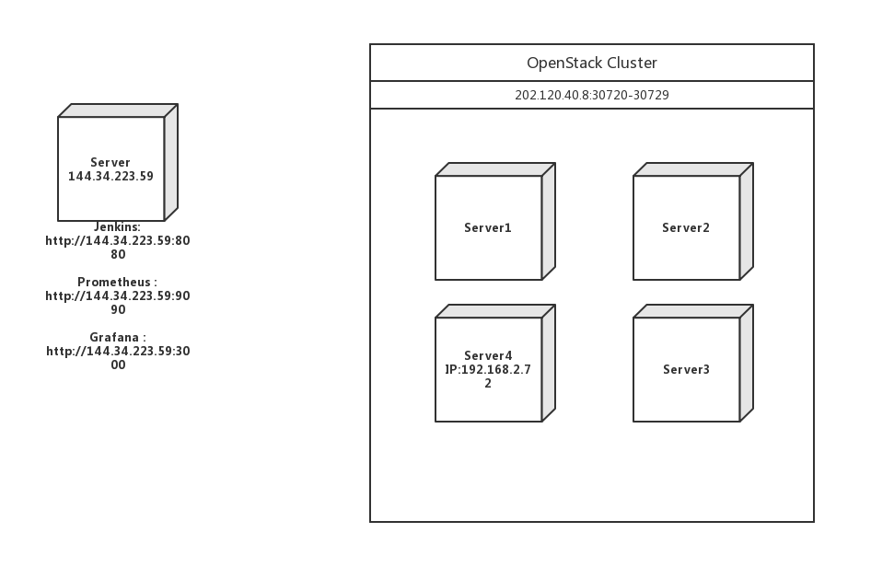
技术方案

Slide 10
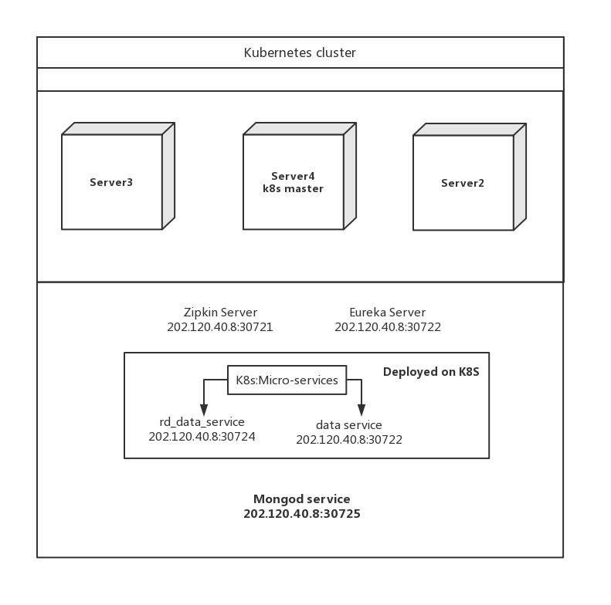
技术方案
1. 部署kubernetes cluster。
2. 将应用部署在docker中成为container并push到docker hub。
3. 使用ReplicationController 和Service组合部署image。实现简单地自动部署快速更新的功能。

Slide 11
GitHub仓库
地址：
https://github.com/Gliming/SI_Project
子仓库：
https://github.com/Gliming/SI_project_server
https://github.com/Gliming/SI_project_client
*注：4人小组

